Slide 1
Oszczędź sobie klikania, używaj Quick Drop Keyboard Shortcuts
10.06.2015
Michał Bieńkowski

Slide 2
O czym będzie mowa?
O Espotelu
O redukcji klikania
O historii Quick Dropa
O podstawowych opcjach Quick Dropa
O Quick Drop Keyboard Shortcuts
O alternatywach dla Quick Drop Keyboard Shortcuts
O tym jak stworzyć własne Quick Drop Keyboard Shortcuts

Slide 3


W skrócie o Espotelu
Espotel Poland Sp. z o.o. jest częścią firmy Espotel Oy, założonej w 1986 roku
Obszar działania: Finlandia, Szwecja, Polska
Liczba zatrudnionych: 300 osób na świecie, Polska – 70 osób
Posiadamy certyfikaty ISO9001 i ISO13485
Zakres projektów: przemysł, automatyka, telekomunikacja, medycyna, rozwiązania bezprzewodowe, automatyka domowa (AGD), systemy pomiarowe.
www.espotel.com
Tampere
Industrial applications
Medical devices
Telecom
Home Appliance
Notes:
Skoro prezentacja dotyczy skrótów to w skrócie powiem o Espotelu :)
Espotel Poland stanowi część Fińskiej firmy Espotel Oy. Razem dostarczamy naszym klientom kompleksowe usługi badawczo-rozwojowe w obszarze systemów wbudowanych.
W Espotelu realizuje projekty na każdym etapie powstawania produktu, począwszy od stworzenia konceptu, rozwoju oprogramowania, zaprojektowania elektroniki, przygotowania testów, wytworzenia prototypu, a skończywszy na certyfikacji i wsparciu przy produkcji. Działania te obejmują wszystkie fazy, zarówno od strony HW, embedded SW, jak i mechaniki.

Slide 4

Na czym polega problem z klikaniem?
Image from www.photl.com
Notes:
Prezentacja dotyczy oszczędzania klikania. Na czym zatem polega problem z klikaniem?

Slide 5
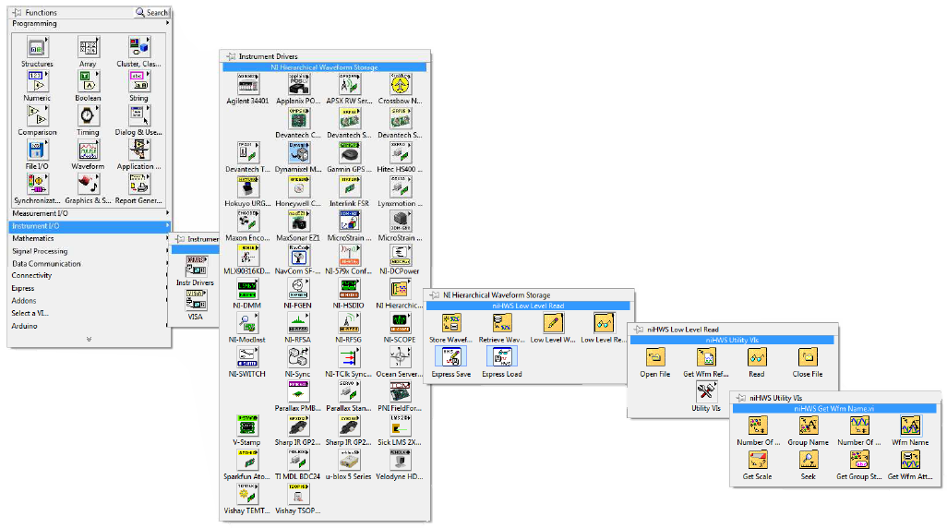
Na przykład na tym…
Notes:
Otóż odpowiedź jest prosta: bywa ono upierdliwe i męczące. Nie wspominając już o jakichś bólach nadgarstków i tego typu sprawach.
Nawigacja wykorzystująca wyłącznie palety może szybko doprowadzić do frustracji… Owszem, czasami trudno jest się bez nich obejść, gdyż nie zawsze pamiętamy jakie funkcje są dostępne. Ale w takim przypadku gdy już wiemy z jakiej subpalety będziemy korzystać możemy sobie ją np. „przypiąć pinezką” do okna. Jeżeli są jednka funkcje, które wykorzystujemy w każdym projekcie i niemal na każdym kroku, to warto skorzystać z szybszych metod, które udostępnia LabVIEW.

Slide 6
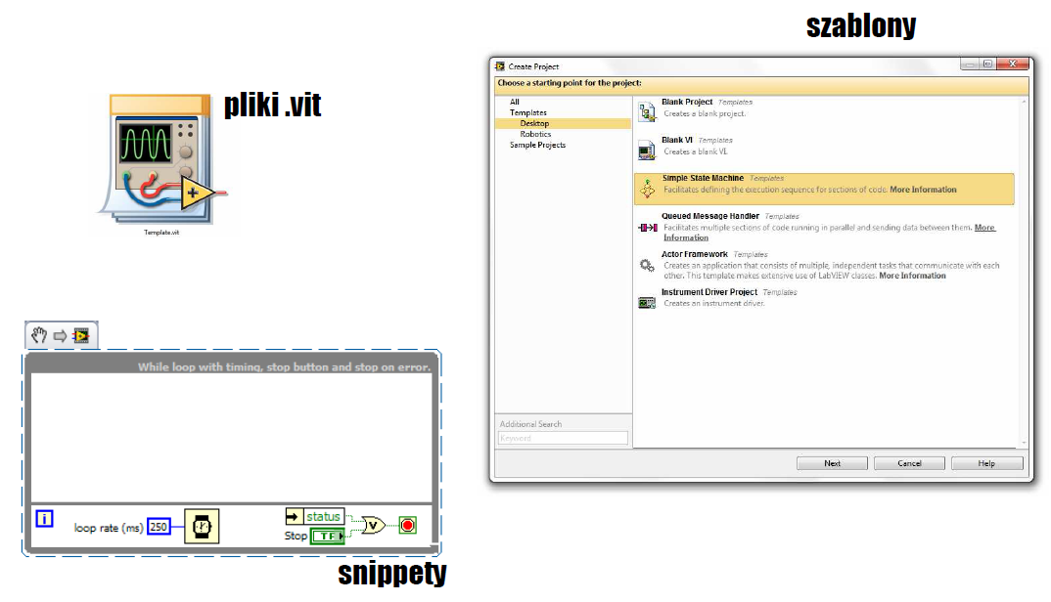
Podstawowe metody redukcji klikania
Notes:
Pliki VIT
Szablony
Snippety

Slide 7
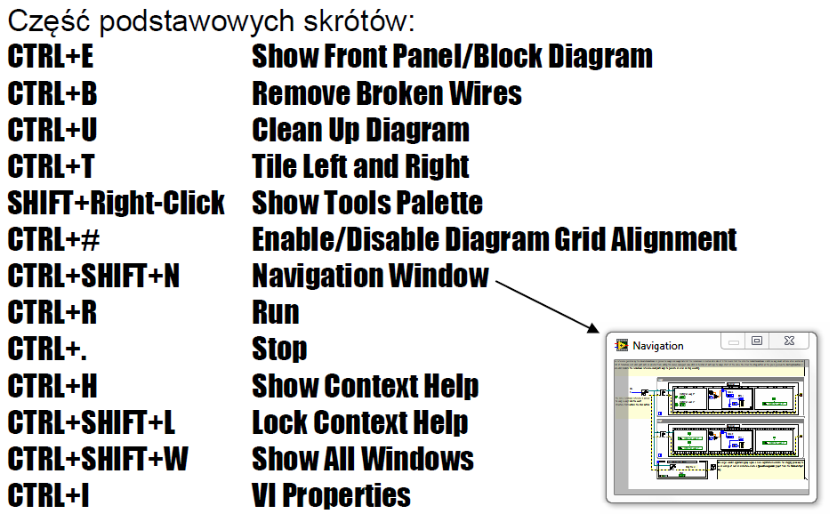
Podstawowe skróty klawiszowe
Notes:
Przy okazji redukcji klikanie nie można by nie wspomnieć o podstawowych skrótach klawiszowych.

Slide 8
Jak jeszcze możemy sobie pomóc?
Notes:
Czy jest coś jeszcze? Otóż tak, najlepsze dopiero przed nami ☺
Spróbowałem zabawić się w historyka i przegrzebałem fora i blogi w celu poznania krótkiej historii QuickDropa. Oto co udało mi się dowiedzieć…

Slide 9
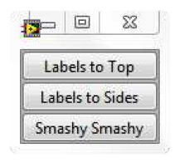
Krótka historia Quick Drop Keyboard Shortcuts
24 lipca 2008 – Na rynku pojawia się LabVIEW 8.6 z funkcją QuickDrop
28 maja 2009 – Udostępniono LabVIEW Scripting
NI Community: „Automating LabVIEW Development with the Scripting Springboard”
Lipec 2009 – Na forum pojawia się JKI Right-Click Framework
Sierpień 2009 – Darren chwali się na swoim blogu funkcją Quick Drop Keyboard Shortcuts
Notes:
Czy jest coś jeszcze? Otóż tak, najlepsze dopiero przed nami ☺
Spróbowałem zabawić się w historyka i przegrzebałem fora i blogi w celu poznania krótkiej historii QuickDropa. Oto co udało mi się dowiedzieć…
QuickDrop, narzędzie o którym więcej powiem za chwilę, pojawił się w LabVIEW 8.6 (24 Lipca 2008). Pierwotnie umożliwiał on tylko (a może aż) znajdywanie potrzebnych nam obiektów poprzez wpisywanie ich nazwy w odpowiednim okienku. Dzięki czemu mogliśmy zapomnieć o paletach.
28 maja 2009 roku na forum decibel.ni.com pojawia się post zatytułowany „LabVIEW Scripting”. Narzędzie, które od około 10 lat było wykorzystywane wewnątrz NI zostało w końcu udostępnione zwykłym użytkownikom. Dzięki niemu możliwe jest programowe generowanie i sprawdzanie kodu LV. Udostępnia wiele dodatkowych klas, właściwości i metod VI servera, dzięki którym można programowo tworzyć VI ich front panele czy diagramy. Scripting początkowo dostępny tylko jako dodatek, od LabVIEW w wersji 2010 jest instalowany razem ze środowiskiem i wymaga jedynie odblokowania w opcjach programu.
Po udostępnieniu strippingu, na forach radości nie było końca. Wszyscy zaczęli tworzyć różne narzędzia przy pomocy których można było umilać sobie pracę nad kodem G.
Wiele osób dzieliło się swoimi narzędziami. Jednym z takich hipsterskich narzędzi o którym pewnie mało kto słyszał jest „springboard”.
W lipcu 2009 roku również na forum decibel.ni.com można było już znaleźć bardzo dobrze zaprojektowane narzędzie JKI Right-Click Framework, przy pomocy którego można było już całkiem sprawnie automatyzować pracę programistyczną.
W sierpniu 2009 roku na blogu Darrena Nattingera pojawiła się informacja o nowej funkcjonalności Quick Dropa w LabVIEW 2009 jaką były Quick Drop Keyboard Shortcuts.

Slide 10
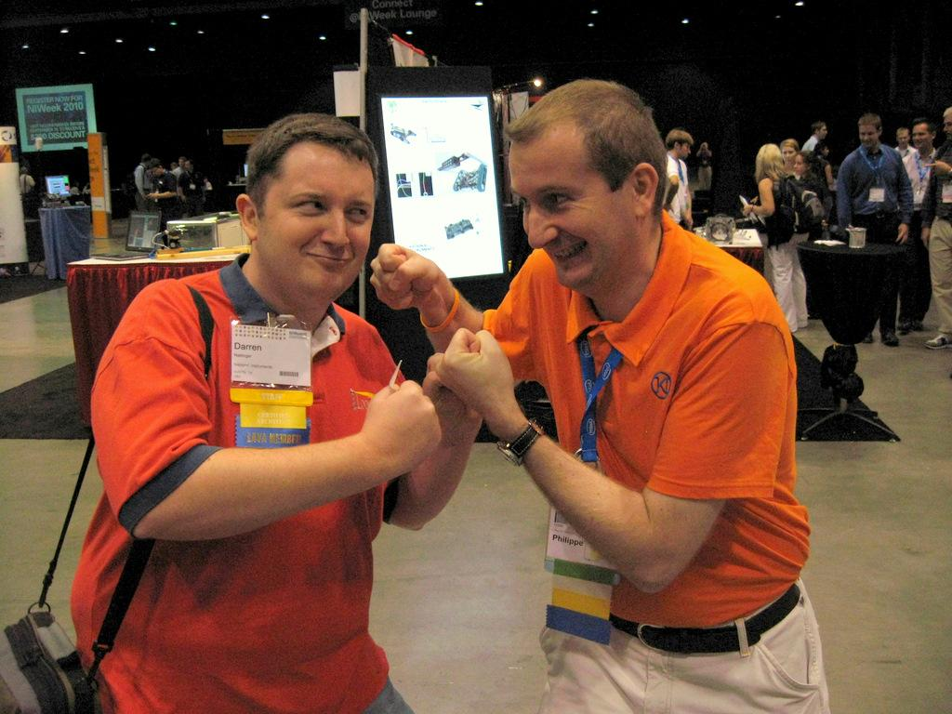
NI vs JKI
Scripting Ninjas
Darren (NI) vs Philippe (JKI)
Notes:
Wraz z udostępnieniem scriptingu rozpoczęła się mała rywalizacja pomiędzy Quick Dropem a JKI Right-Click Frameworkiem. Co prawda narzędzie JKI raczej umarło śmiercią naturalną (tak wnioskuje po datach ostatnich postów na forum, w dziale JKI RCF), ale jest to na tyle ciekawe rozwiązanie, że postanowiłem je tutaj przybliżyć.

Slide 11
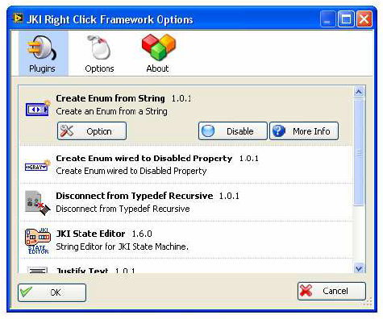
JKI Right-Click Framework
Pobieramy i instalujemy JKI Right-Click Framework (najprościej wykorzystując
VI Package Manager).
Uruchamiamy JKI RCF:
Tools >> JKI Right-Click Framework >> Start…
I możemy zacząć używać dostępnych
skrótów.
W tym samym menu możemy również
przejrzeć dostępne opcje.
Notes:
Abu móc cokolwiek zrobić, musimy oczywiście najpierw pobrać i zainstalować to narzędzie.
Po zainstalowaniu narzędzie trzeba aktywować i dopiero wtedy można zacząć go używać podczas kodzenia.
Na slajdzie jest pokazane okno konfiguracji JKI Right-Click Frameworku. W nim można aktywować zainstalowane „wtyczki”.

Slide 12
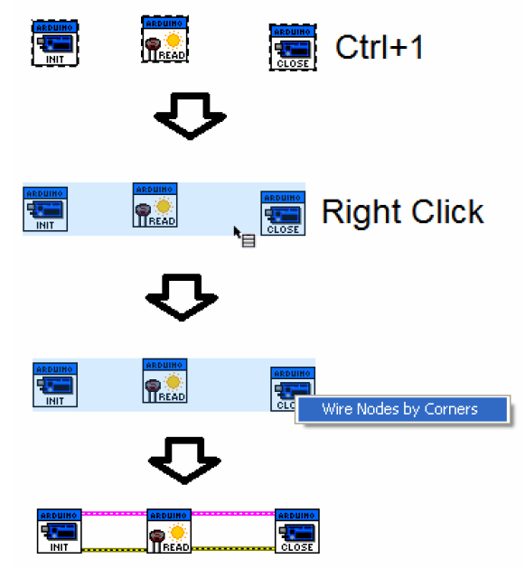
JKI Right-Click Framework
Notes:
Jak używać?
Tutaj jest przedstawiony przykład skrótu, który połączy przewodami zaznaczone obiekty (btw ten sam skrót tylko, że bardziej rozbudowany, jest dostępny w LabVIEW od wersji 2014).
Zaznaczamy obiekty, które chcemy połączyć,
Wciskamy odpowiedni skrót klawiszowy,
Najeżdżamy na interesujące nas obiekty kursorem (obszar zainteresowania zostanie podświetlony na kolorowo),
Klikamy prawym przyciskiem myszy i wybieramy z interesującą nas operację z dostępnego menu,
Po tej czynności wykonuje się skrypt, który łączy obiekty przewodami i porządkuje je.
Wszystko byłoby fajnie gdyby zawsze chciało działać, ale niestety nie do końca tak jest…

Slide 13
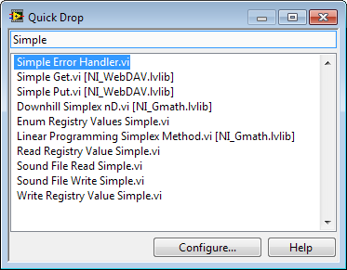
Quick Drop
Począwszy od LabVIEW 8.6, wciśnięcie kombinacji klawiszy
Ctrl+Spacja, skutkuje pojawieniem się takiego okna:
Notes:
Przejdźmy teraz do najważniejszego tematu prezentacji, a mianowicie Quick Dropa i jego skrótów.
Mając włączone LabVIEW, po wciśnięciu kombinacji klawiszy Ctrl+Spacja naszym oczom ukazuje się takie oto okienko – to jest właśnie Quick Drop ☺

Slide 14

Quick Drop
Począwszy od LabVIEW 8.6, wciśnięcie kombinacji klawiszy
Ctrl+Spacja, skutkuje pojawieniem się takiego okna:
Notes:
Takie niepozorne okienko, ale to między innymi dzięki niemu Darren zdobywał N razy z rzędu tytuł „Word’s Fastest LabVIEW Programmer”. Napisał sobie narzędzie do wygrywania pucharów ☺ Sprytnie…

Slide 15

Quick Drop
Po prostu wpisz czego szukasz a QD pomoże Ci to szybko
odnaleźć. Podświetlona funkcja jest od razu „podczepiana” pod kursor, zatem wystarczy kliknąć tam gdzie ma się pojawić nowy obiekt aby otrzymać to czego nam trzeba.
Notes:
Gdy wpisujemy w okienku czego nam potrzeba, QuickDrop przeszukuje biblioteki (w tym zawartość aktualnie otwartego projektu) i próbuje dopasować nasze zapytanie do tego co znajdzie. Podświetlony w oknie obiekt jest automatycznie podczepiany pod kursor i wystarczy go już tylko umieścić na diagramie lub front panelu.

Slide 16
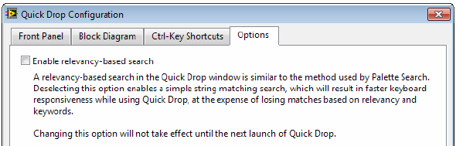
Quick Drop – mechanizm szukania
Są dostępne dwa mechanizmy wyszukiwania
NI-SEARCH
(relevance and keyword-based serach)
oraz
QuickDropFastSearch
(simple string matching)
Notes:
Dostępne są dwa mechanizmy przeszukiwania. Pierwotnie był dostępny tylko mechanizm „NI-search”, który wyniki dopasowuje na podstawie pewnych relacji słów kluczowych, nawet nie wiem dokładnie na czym ten algorytm polega. W każdym razie od LabVIEW 2013 dostępny jest mechanizm szybkiego przeszukiwania bazujący na prostym dopasowaniu stringów i ten jest obecnie domyślnym mechanizmem. FastSearch poprawił też responsywnosić QuickDropa i zapewnił, że wpisanie już tylko kilku znaków wystarcza by znaleźć to czego trzeba.

Slide 17
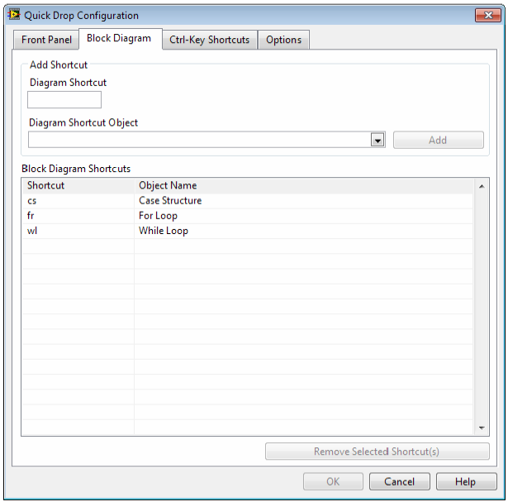
Quick Drop – jak przyśpieszyć szukanie
Notes:
Aby przyśpieszyć wyszukiwanie można przypisać najczęściej używanym obiektom aliasy. Np. w tym przykładzie strukturze case, przypisano alias „cs”. Teraz aby wyszukać casa wystarczy w oknie QuickDropa wpisać cs.

Slide 18
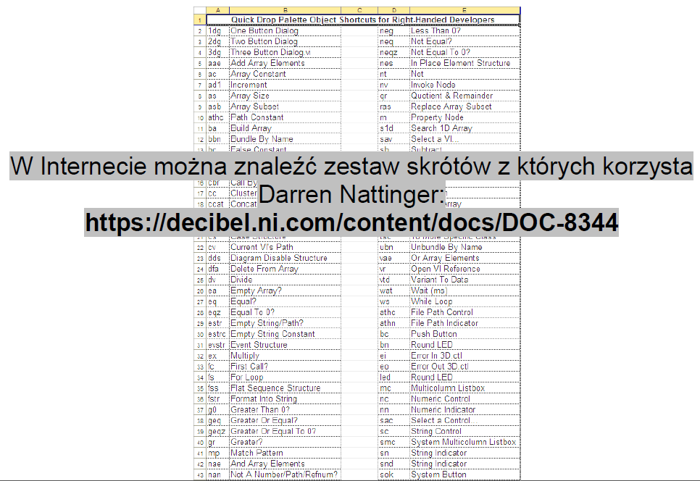
Quick Drop – Skróty Darrena
Notes:
Listę aliastów używanych przez Darrena możemy znaleźć na forum. Aby je dodać, najprościej jest skopiować odpowiedni fragment jego pliku INI.

Slide 19
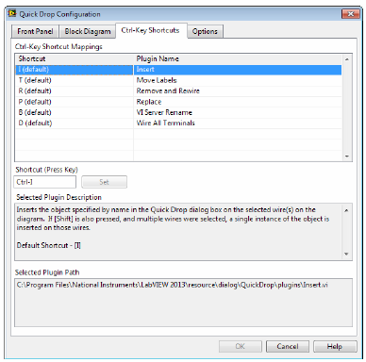
Quick Drop Keyboard Shortcuts
Funkcje napisane w LabVIEW (wykorzystujące VI Scripting)
Wywoływane przy pomocy Quick Dropa
Umieszczane w: [LabVIEW]\resource\dialog\QuickDrop\plugins lub [LabVIEW Data]\Quick Drop Plugins (lokalizacja współdzielona)
Notes:
Darren podczas prac nad featureami LabVIEW 2009, próbował dogadać z kolegami z R&D możliwość dodania do LabVIEW opcji nadpisywania domyślnych skrótów LabVIEW, własnymi funkcjami użytkowników. Jednak z tych rozmów wynikało, że nie byłoby łatwym zadaniem.
Z tego powodu Darren wziął sprawy w swoje ręce i zaimplementował to po swojemu. Jak to określił na swoim blogu: „Once you've pressed Ctrl-Space, you're in my world now.” – „Gdy wściekniesz ctrl-spacje, jesteś w moim świecie”.
Tak powstały Quick Drop Keyboard Shortcuts.
Domyślnie ze środowiskiem instalowanych jest kilka podstawowych skrótów. Ich kod dostępny jest w folderach LabVIEW, w tych lokalizacjach umieszczać też będziemy nasze skróty.

Slide 20
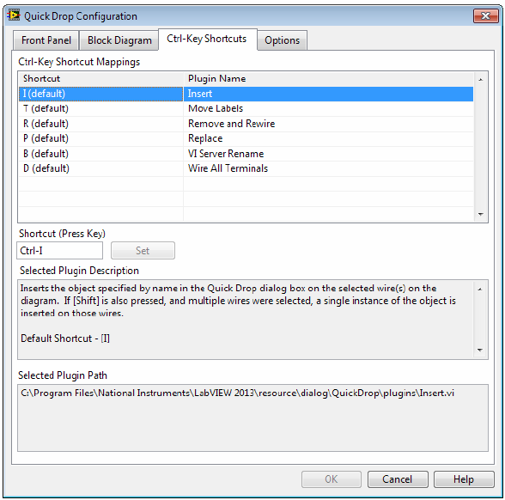
Quick Drop Keyboard Shortcuts
Notes:
Zaprezentuj skróty…

Slide 21
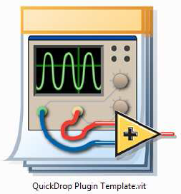
Jak stworzyć własny QDKS?
Odnajdujemy szablon w: [LabVIEW]\resource\dialog\QuickDrop
QuickDrop Plugin Template.vit
Do LabVIEW 2012 był to plik z rozszerzeniem .vi. W tym przypadku należało pamiętać o stworzeniu kopii zapasowej szablonu.

Slide 22
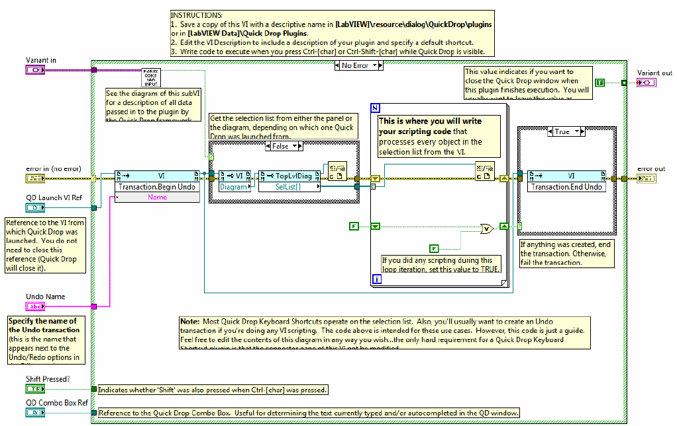

Slide 23

Quick Drop w pliku INI
QuickDropPosition="592,392,965,683"
QuickDropKeyboardShortcutMappings="i:Insert.vi;t:Move Labels.vi;r:Remove and Rewire.vi;p:Replace.vi;b:VI Server Rename.vi;d:Wire All Terminals.vi;"
QuickDropFastSearch=True
QuickDropPanelShortcuts=""
QuickDropDiagramShortcuts="cs:Case Structure;fr:For Loop;wl:While Loop;"
QuickDropTransparency=100

Slide 24
Netografia
List of Community Quick Drop Keyboard Shortcuts
https://decibel.ni.com/content/docs/DOC-9573
http://labviewartisan.blogspot.com/2012/11/getting-started-with-custom-quick-drop.html
http://labviewartisan.blogspot.com/2009/08/write-your-own-quick-drop-keyboard.html
http://labviewartisan.blogspot.com/2010/08/improvements-to-quick-drop-keyboard.html
https://decibel.ni.com/content/docs/DOC-4973#/?page=2
https://decibel.ni.com/content/docs/DOC-5556
https://decibel.ni.com/content/groups/labview-add-on-dev-center/blog/2012/05/11/develop-faster-with-quick-drop-shortcuts
http://thinkinging.com/2008/08/26/labview-86-quick-drop-is-awesome-and-an-unfair-advantage/

Slide 25

Jakie macie pytania?
Dziękuje za uwagę!
Michał Bieńkowski (CLD, CTD)
michał.bienkowski@espotel.com
Notes:
To by było na tyle z mojej strony.
Dziękuję za wysłuchanie tego co miałem do powiedzenia ☺

